Slide 1
創新創業管理學程
開設單位
醫務管理暨醫療資訊學系
學程負責人
高浩雲 副教授

Slide 2
創新創業管理學程
課程豐富涵蓋性高
選修課程
4個學系、通識中心共開設8門課課程。
主要涵蓋生命科學院、健康科學院、通識中心。
8個學系、通識中心共開設34門課專業課程。
9門由各學系所開設跨領域科目。
主要涵蓋醫學院、健康科學院、人文社會科學院、護理學院、口腔醫學、通識中心。
13門中山大學選修課程。
核心課程

Slide 3
創新創業管理學程
學程方向
課程主在於針對具有專業知識的學生。解答有關創業的疑慮。從創業實務的觀點由淺而深、由基本的概念到實務的分享，逐步的引導學生去思考創業各個階段所面臨的相關問題。
學程特色
另外藉由學者與創業家的經驗分享，提供創業相關的基本概念及實務經驗；透過個案實踐的過程，激發學生創新及創業主動精神；讓「創業的種子」深植於學生未來所從事的各項生技醫療產業之中，於累積專業知識之餘，還能不時思考其產業化的價值及可行性。
學程證明
本學程之學分數規定為必修(核心課程)4學分，選修16學分，滿20學分即可獲得學程證明書。

Slide 4
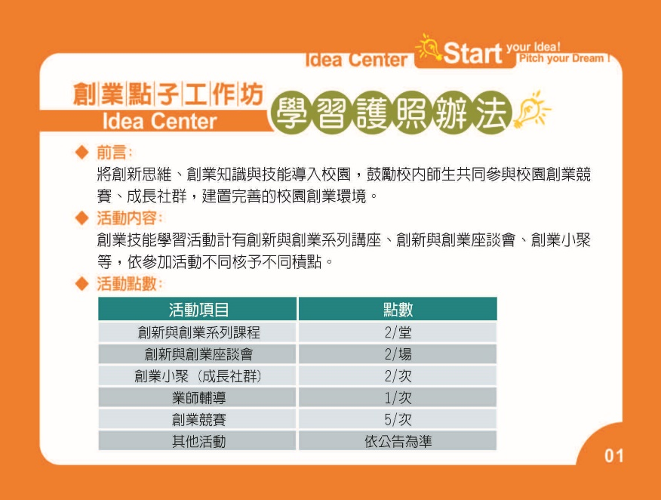
創新創業管理學程
核心課程「如何創業」，如修滿20小時，即可獲得證明書，則可符合經濟部中小企業處青年創業貸款要點第四條(一)第3點：「申請人過去三年內須受過大專校院或政府自辦、委辦或政府認可之民間單位，所開辦創業輔導相關課程二十小時以上，並檢附相關證明文件。」將具有申請「青年築夢創業啟動金貸款」之資格。

